Slide 1
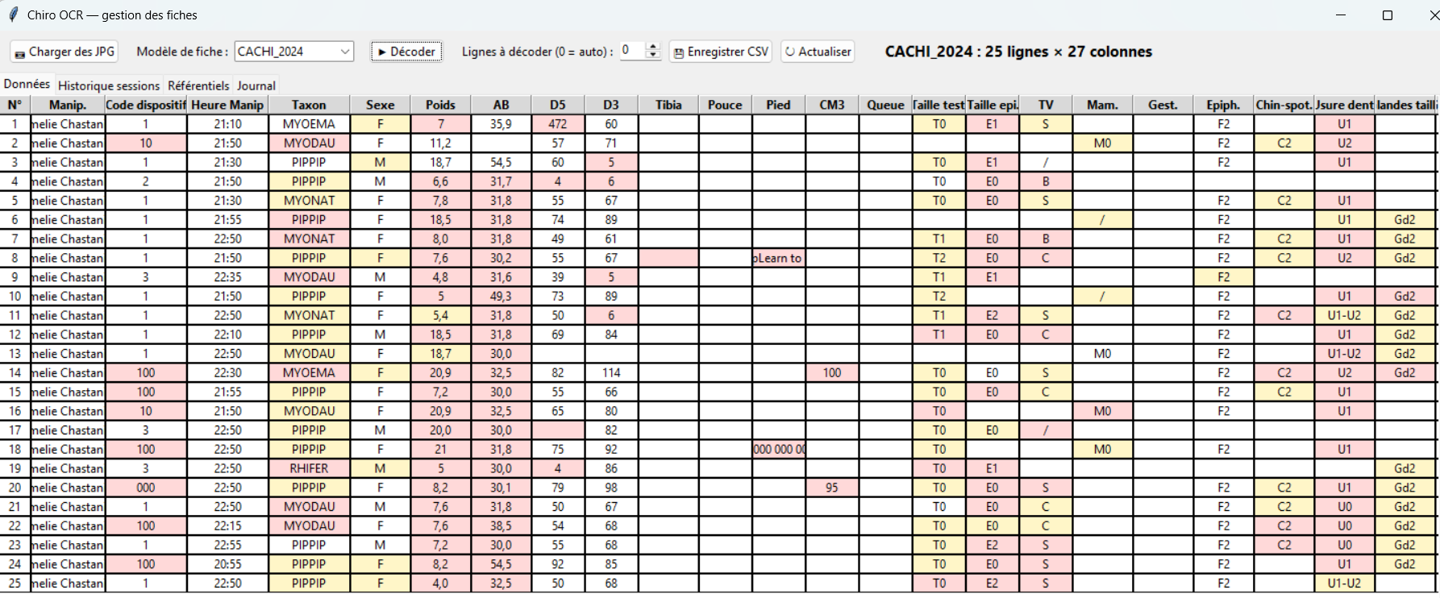
Chiro OCR
Outil de saisie automatique données capture

Slide 2
Chiro OCR
Détection format fiche
Découpe cases de données
Apprentissage
Estimation données de chaque case
Validation/correction
Base de données image/data
Génération csv
Import DBChiro
Outil de saisie automatique données capture

Slide 3
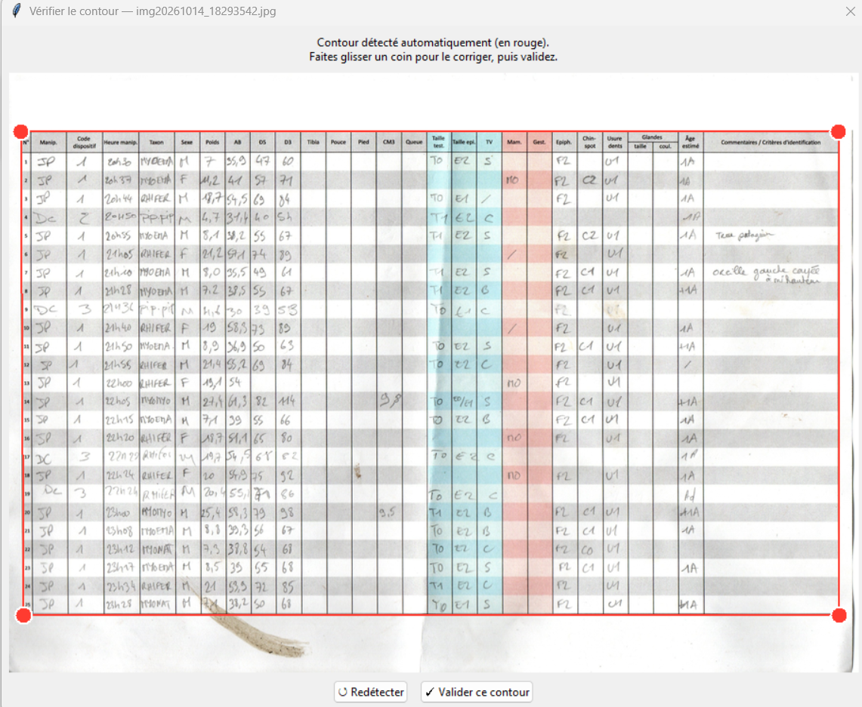
Chiro OCR
En code Python
Nombreuses libraires
Code principalement généré par IA (Claude)
100% en local
Processing long (2 min/feuille)
Base de donnée apprentissage csv/images

Slide 4
Detection fiche
Détection semi automatique
Correction manuelle possible
Très sensible/demande suppression titre
Fiche 2024 uniquement utilisable actuellement
demande un scan (peu performant photo tel)
A améliorer

Slide 5
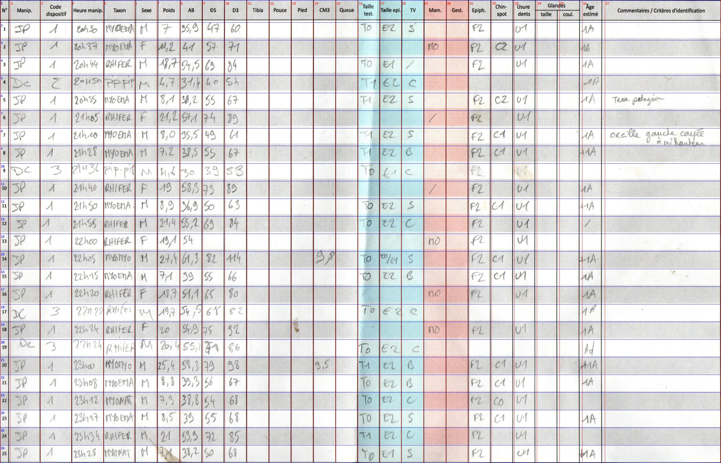
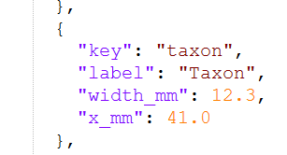
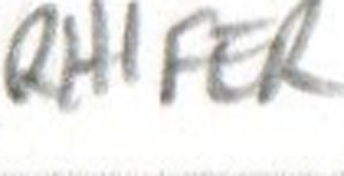
Découpe cases données
Découpage basé sur un fichier JSON (par type de fiche).

Slide 6

Estimation données
Modèle : trocr-handwritten + classificateur fermé (TinyCNN)
Pour chaque case
Code couleur selon confiance
Très dépendant de l’apprentissage
Résultat dépendant de la complexité (Sexe 95%, heure pas super).
Modèle à améliorer/fine tune

Slide 7
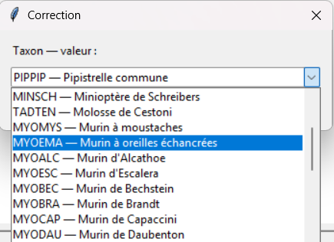
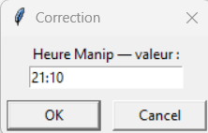
Validation /correction
Correction, soit:
  choix fermé
  saisie clavier

Slide 8
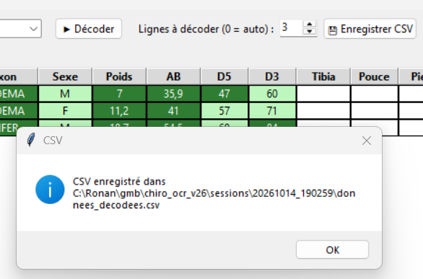
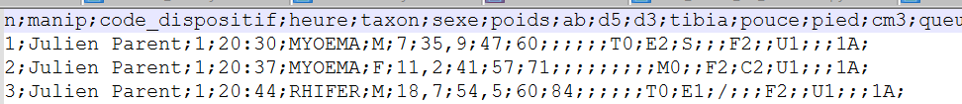
Génération csv

Slide 9
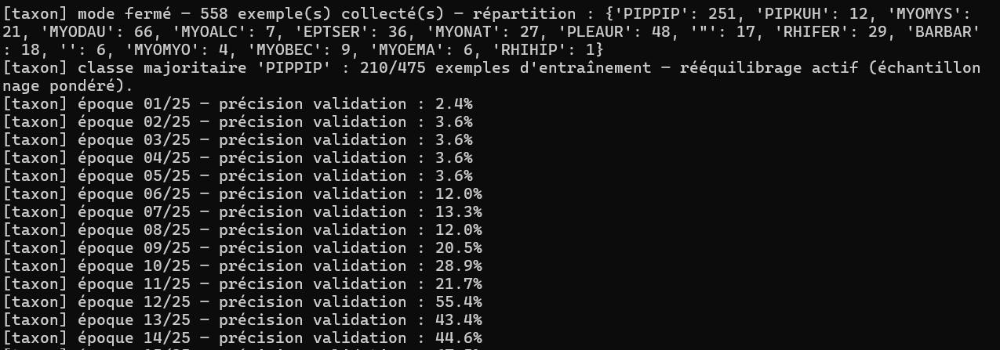
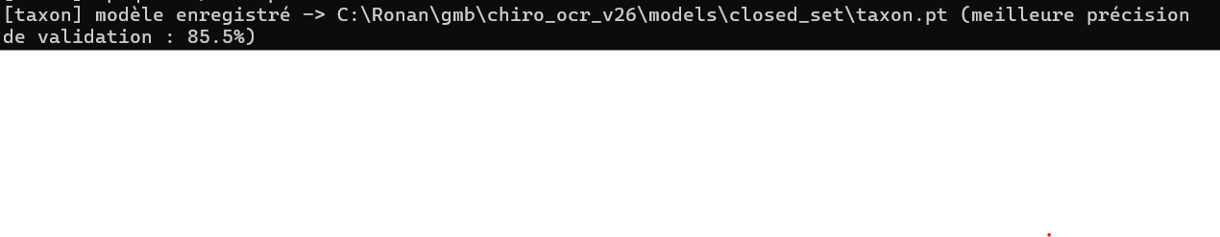
Apprentissage
85 % pour l'entraînement et 15 % pour la validation

Slide 10
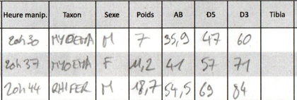

Après apprentissage

Slide 11
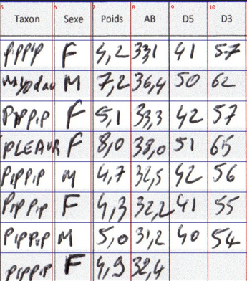
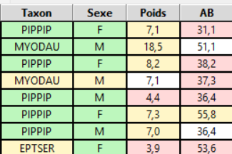
Apprentissage à relativiser

Slide 12
La suite ?
Démonstrateur fonctionnel
De nombreux manques
Décodage à améliorer
Apprentissage à renforcer
Temps bénévole personnel limité :
Proposition de gestion en open source et contributions de ceux qui le souhaite.

Slide 13

Proposition
Communication sur le Discord Dbchiro et appel à contribution.
Mise du code sur un GITHUB accès libre (précision version initiale peu complète).
Mise place d’un outil de gestion de projet.
Demande contributions utilisateurs (apprentissage, tunning JSON, code).

